Slide 1
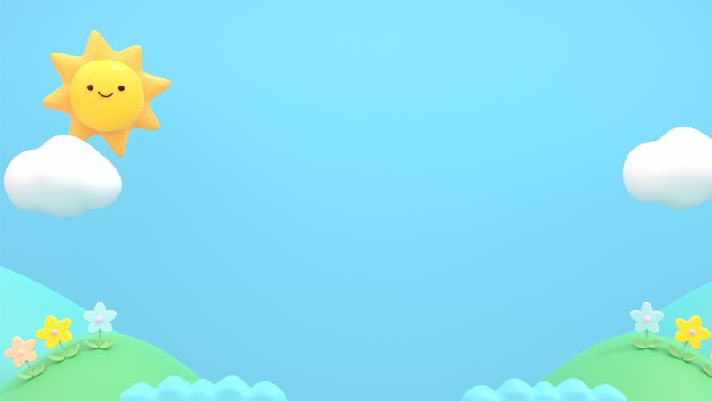

ỦY BAN NÂM DÂN QUẬN LONG BIÊN
TRƯỜNG MẦM NON ĐỨC GIANG
LĨNH VỰC PHÁT TRIỂN NGÔN NGỮ
LÀM QUEN VĂN HỌC
Truyện: Hoa mào gà
LỨA TUỔI: MẪU GIÁO BÉ
GIÁO VIÊN: NGUYỄN THỊ HOA

Slide 2

MỤC ĐÍCH - YÊU CẦU
1.Kiến thức
- Trẻ nhớ tên truyện, tên các nhân vật trong truyện
- Trẻ nắm và hiểu nội dung câu chuyện
2.Kĩ năng
- Rèn luyện khả năng chú ý, ghi nhớ, quan sát có chủ định cho trẻ
- Phát triển ngôn ngữ mạch lạc cho trẻ
3.Thái độ
- Giáo dục trẻ ý thức bảo vệ, yêu quý cây cối, hoa lá
- Đoàn kết, giúp đỡ và biết chia sẻ với bạn bè

Slide 3
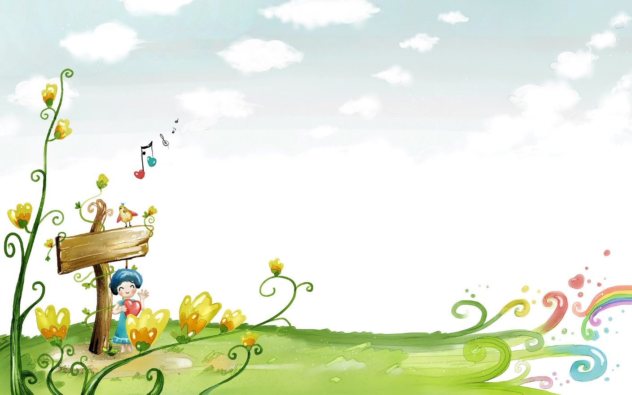
ỔN ĐỊNH TỔ CHỨC
Câu đố
“Hoa gì màu đỏ
Êm mượt như nhung
Chú gà thoáng trông
Tưởng mào mình đấy!”

Slide 4

Lần 1: Cô kể diễn cảm + tranh

Slide 5
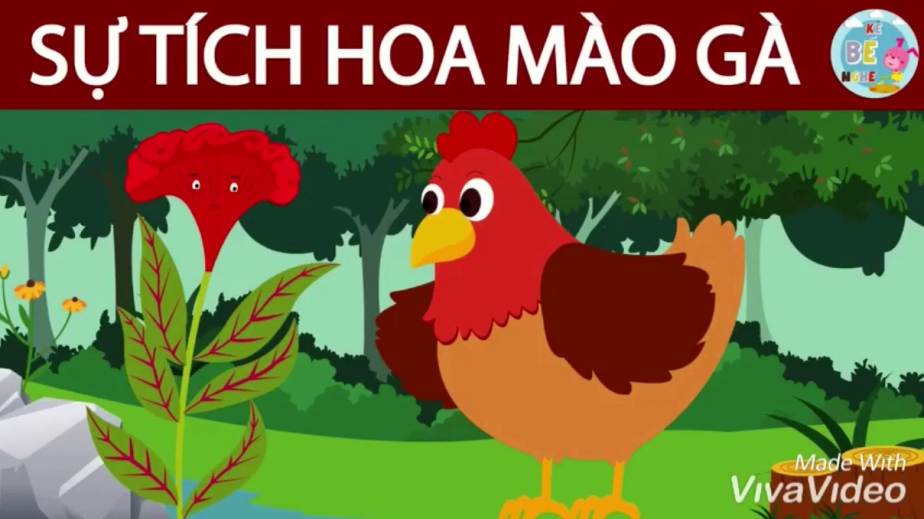

Slide 6
SỰ TÍCH HOA MÀO GÀ
Ngày xưa, cô gà mái nào cũng có một cái mào đỏ rất đẹp như mào của các chú gà trống bây giờ. Một buổi sáng sớm, mái Mơ soi mình trong vũng nước và sung sướng thấy cái mào rực rỡ nằm trên đỉnh đầu của mình như một chùm hoa đỏ rực. Gà Mơ khoan khoái đập cánh và hát bài hát quen thuộc của họ nhà gà:
“Cục ta, cục tác!
Mào ta đã mọc!
Cục ta, cục tác!
Mào ta đã mọc!” Mọi vật quay qua nhìn gà Mơ và cùng xuýt xoa: “Chiếc mào mới xinh xắn làm sao, trông Gà Mơ thật đáng yêu”. Gà Mơ đi tung tăng khắp nơi kiếm mồi. Nó đến bên bể nước và chợt nghe có tiếng khóc ti tỉ. Mái mơ dừng lại nghiêng đầu, chớp chớp đôi mắt và lắng tai nghe. Thì ra, đó là một cây màu đỏ tía, lá thon dài đang tấm tức khóc một mình. Gà Mơ đang vui sướng, thấy bạn buồn, Mơ bỗng bối rối. Nó vội vàng chạy đến khẽ hỏi:
– Bạn làm sao thế? Ai làm bạn phiền lòng?
Cây rơi hạt nước mắt trong suốt như hạt sương xuống gốc và sụt sịt bảo:
– Các cây quanh đây, cây nào cũng có hoa mà chỉ mỗi mình tôi là không có hoa. Vừa nãy có cây còn bảo rằng: “Đến gà Mái mơ cũng có hoa trên đầu. Thế mà…”
Chưa nói dứt câu, cây lại bật khóc, nước mắt cứ rơi xuống thánh thót. Gà Mơ an ủi bao nhiêu cũng không làm cây nín. Gà Mơ nghĩ một lúc rồi quyết định:
– Tôi cho bạn bông hoa đỏ trên đầu tôi nhé.
Nghe Mái mơ nói thế, câu bỗng tươi tỉnh hỏi dồn:

Slide 7
– Thật ư? Bạn cho tôi thật nhé?
– Thật chứ. Tôi cho bạn bông hoa của tôi. Còn tôi, tôi là Mái mơ không cần có chiếc mào đỏ thắm như bông hoa ấy cũng được.
– Thế thì sung sướng quá, xin cảm ơn bạn nhé!
Sáng hôm sau, mọi người ngạc nhiên khi thấy chiếc mào đẹp đẽ của gà Mơ biến đâu mất. Còn cái cây thân đỏ tía lá thon dài bên bể nước thì lại nở một chùm hoa đỏ đẹp và rực rỡ y hệt chiếc mào của Gà Mơ.
Cây hoa sung sướng vươn mình đón ánh sáng mặt trời mỗi buổi sáng. Ánh nắng mặt trời lại nhuộm cho bông hoa thêm đỏ thắm. Cây khe khẽ kể cho mọi người nghe câu chuyện về lòng tốt của Gà Mơ. Ai cũng tấm tắc khen ngợi lòng tốt của gà Mái mơ. Khi thấy gà Mái mơ đi qua, mọi vật đều nghiêng đầu chào đón, chúc mừng.
– Chúc cho bụng dạ tốt đẹp của gà Mái mơ sẽ sinh ra những viên ngọc quý.
Thế là từ đó, bông hoa ấy được gọi là hoa Mào Gà để kỉ niệm tấm lòng tốt của gà Mái mơ. Và gà Mái mơ cứ mỗi ngày lại đẻ một quả trứng hồng tuyệt đẹp.
Trên đầu Gà Mơ bây giờ cũng nhú lên một chiếc mào mới nho nhỏ, xinh xinh rồi đấy.

Slide 8
Lần 2: Cô kể diễn cảm, powerpoint

Slide 9
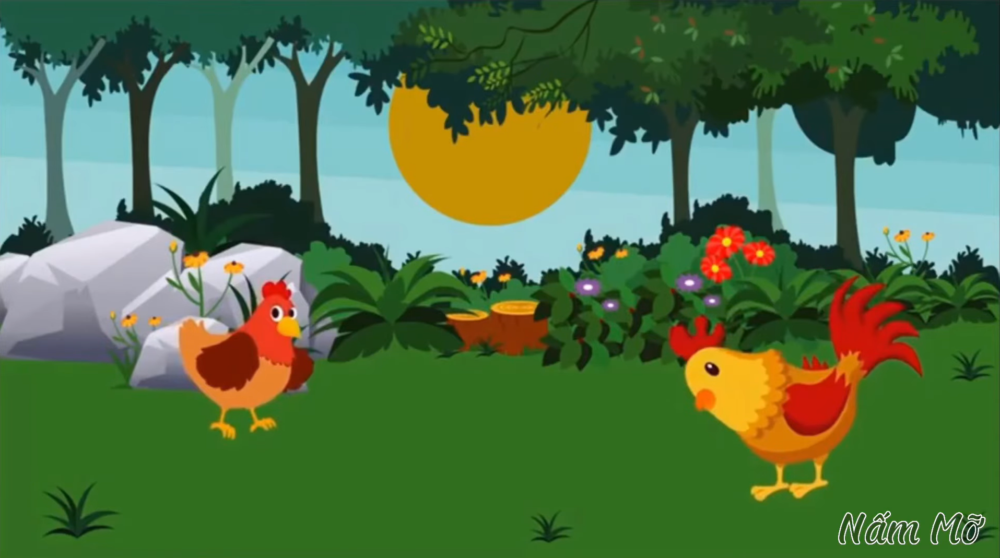
Ngày xưa, cô gà mái nào cũng có một cái mào đỏ rất đẹp như mào của các chú gà trống bây giờ.

Slide 10
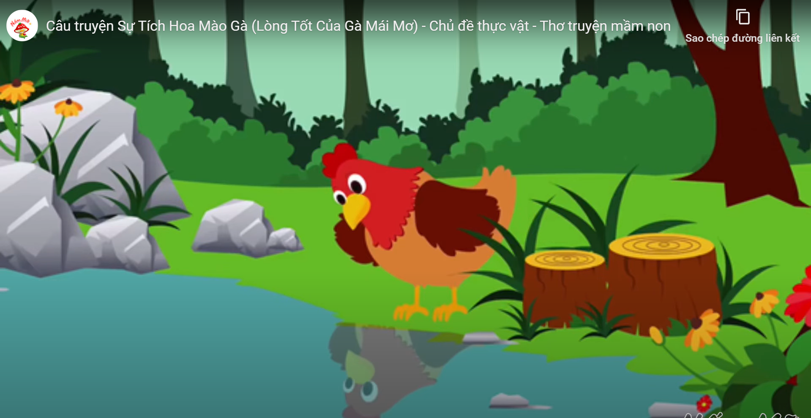
Một buổi sáng sớm, mái Mơ soi mình trong vũng nước và sung sướng thấy cái mào rực rỡ nằm trên đỉnh đầu của mình như một chùm hoa đỏ rực. Gà Mơ khoan khoái đập cánh và hát bài hát quen thuộc của họ nhà gà:
“Cục ta, cục tác!
Mào ta đã mọc!
Cục ta, cục tác!
Mào ta đã mọc!”

Slide 11
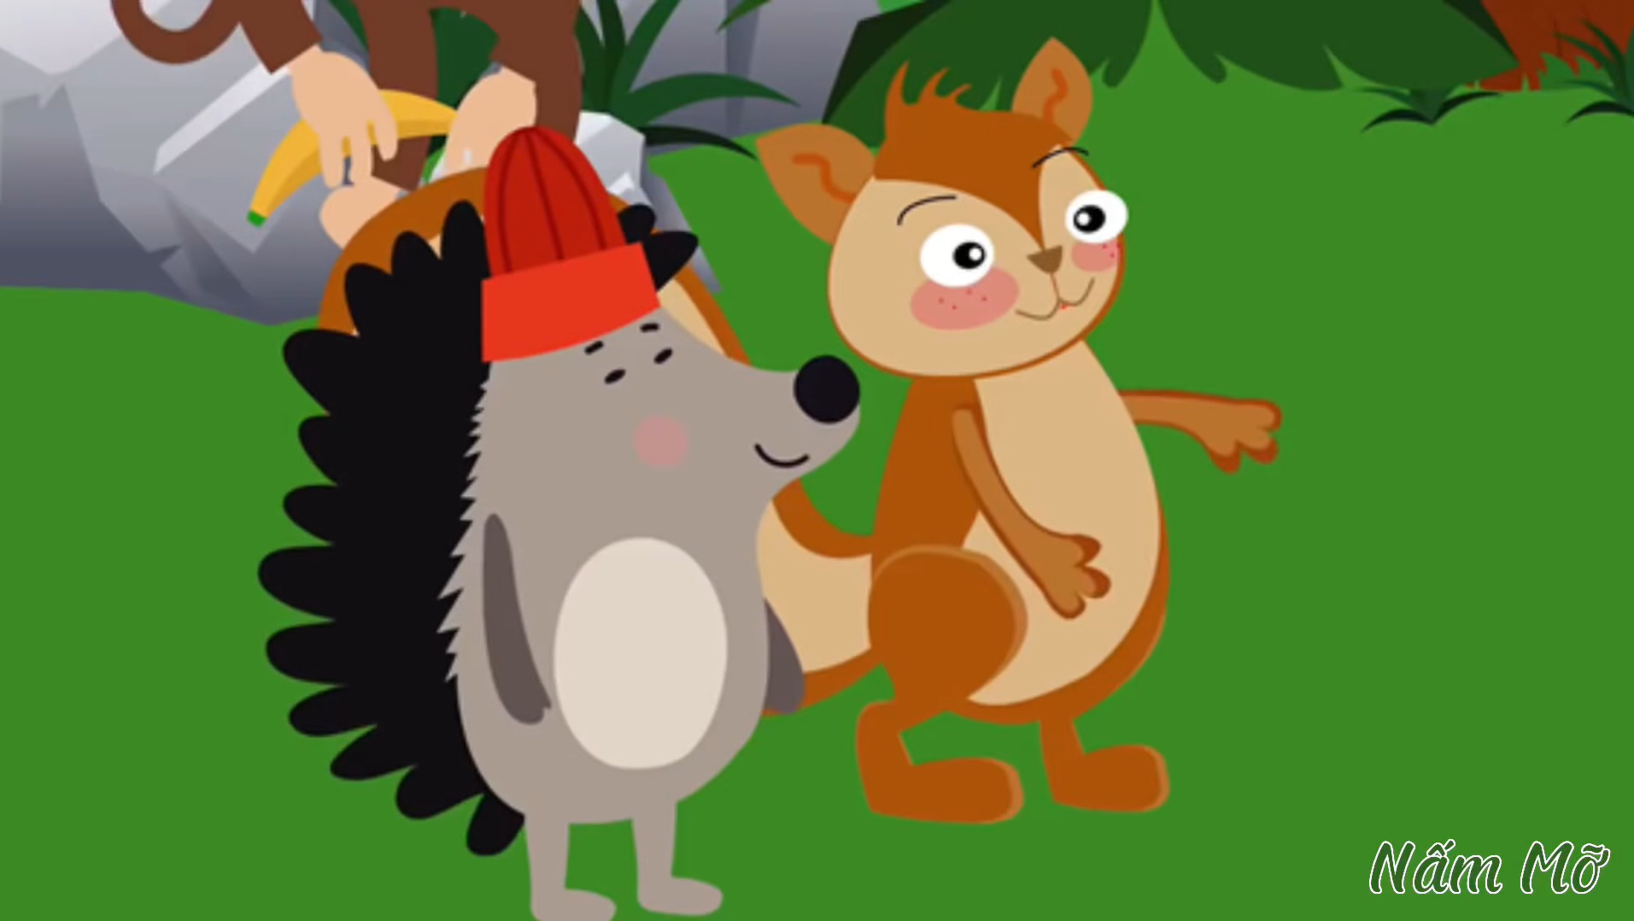
Mọi vật quay qua nhìn gà Mơ và cùng xuýt xoa: “Chiếc mào mới xinh xắn làm sao, trông Gà Mơ thật đáng yêu”. Gà Mơ đi tung tăng khắp nơi kiếm mồi.

Slide 12
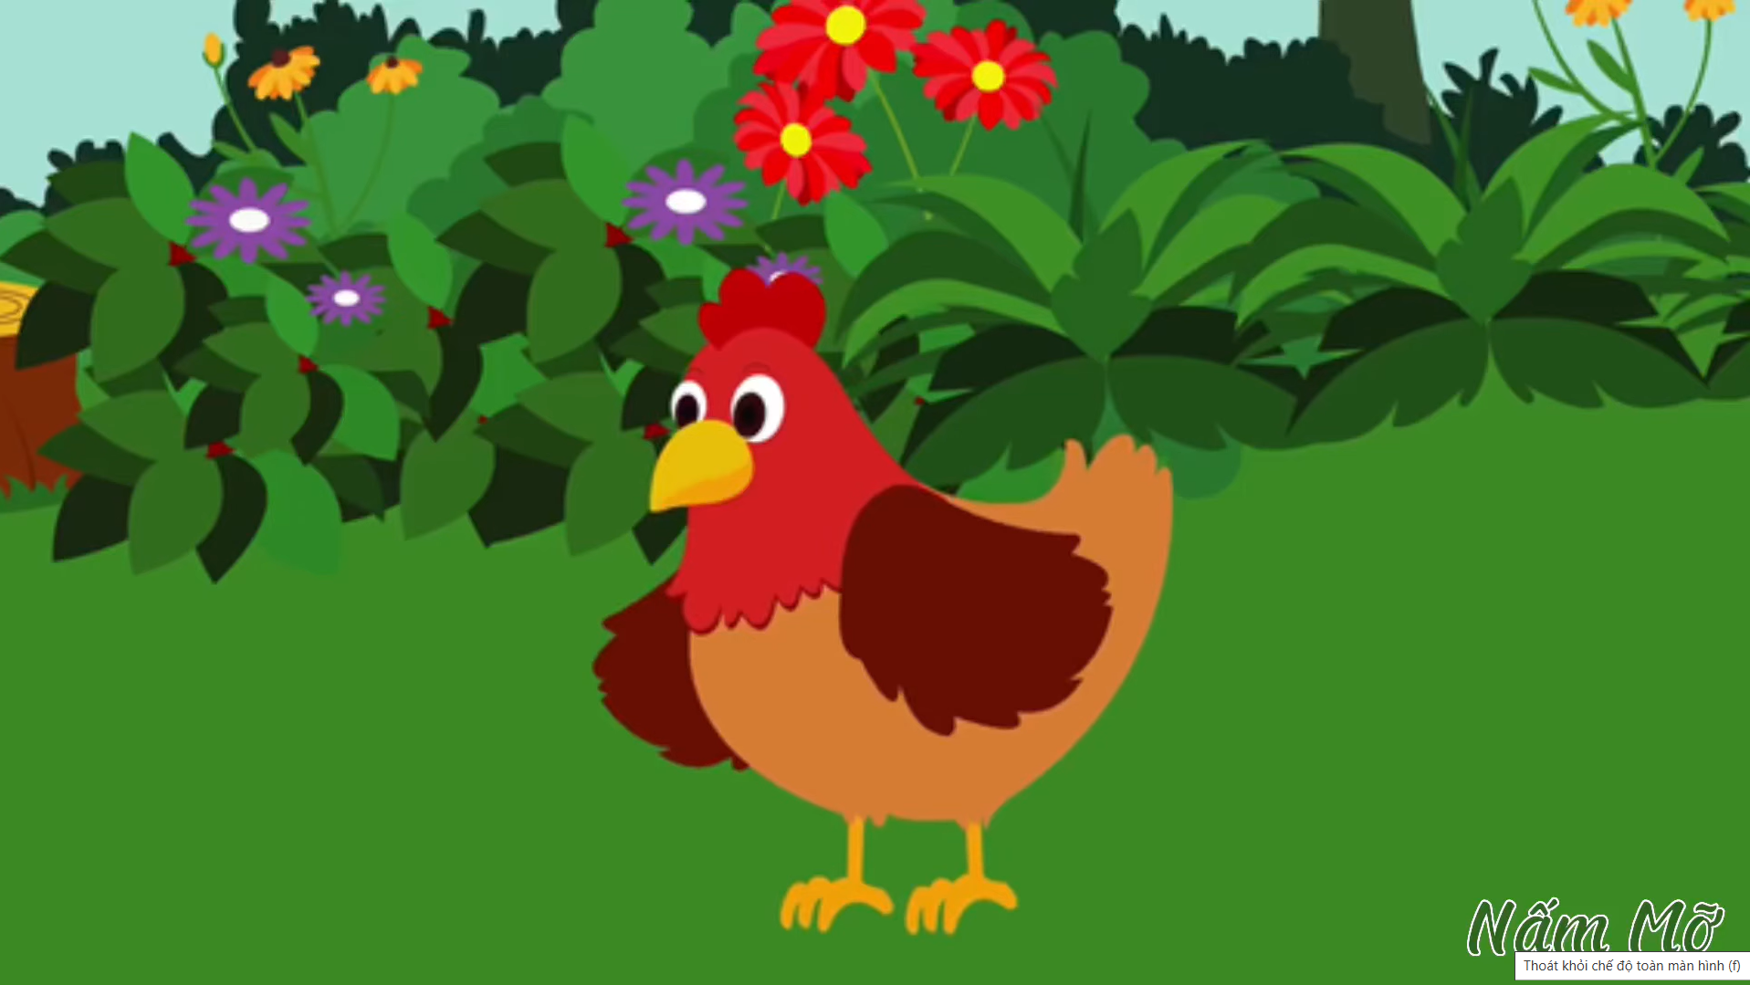
Nó đến bên bể nước và chợt nghe có tiếng khóc ti tỉ. Mái mơ dừng lại nghiêng đầu, chớp chớp đôi mắt và lắng tai nghe.

Slide 13
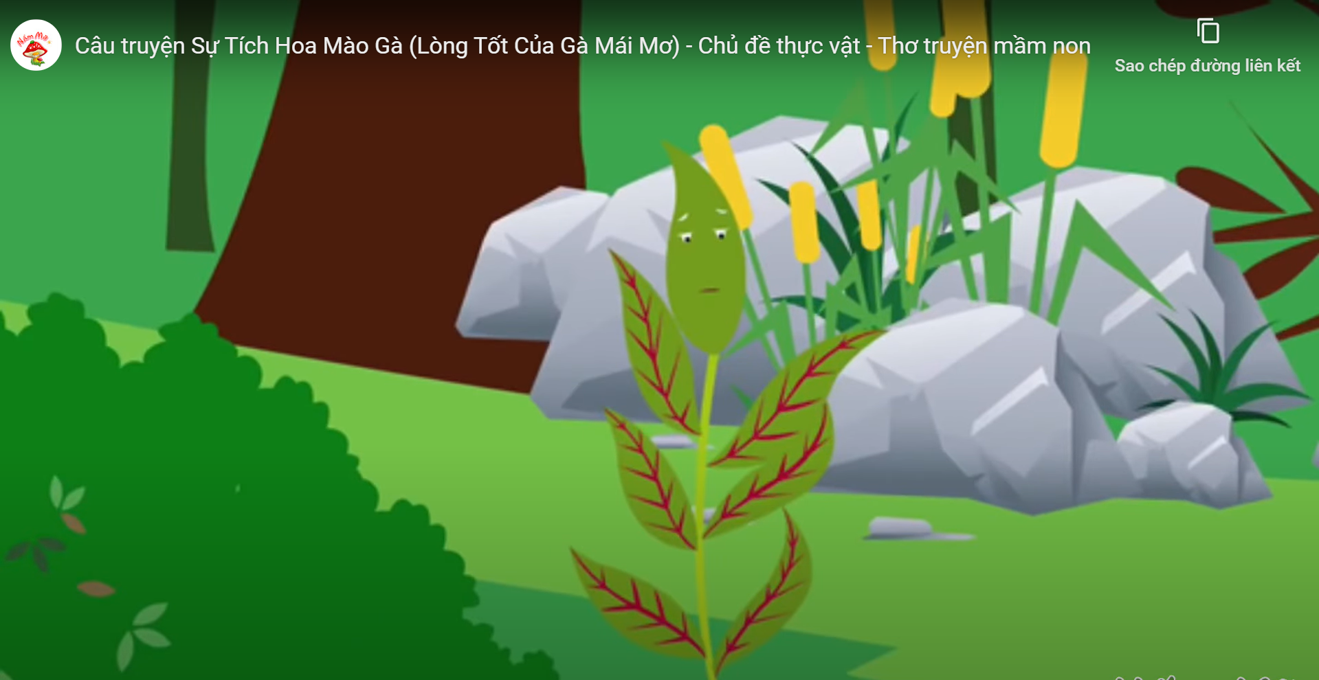
Thì ra, đó là một cây màu đỏ tía, lá thon dài đang tấm tức khóc một mình.

Slide 14
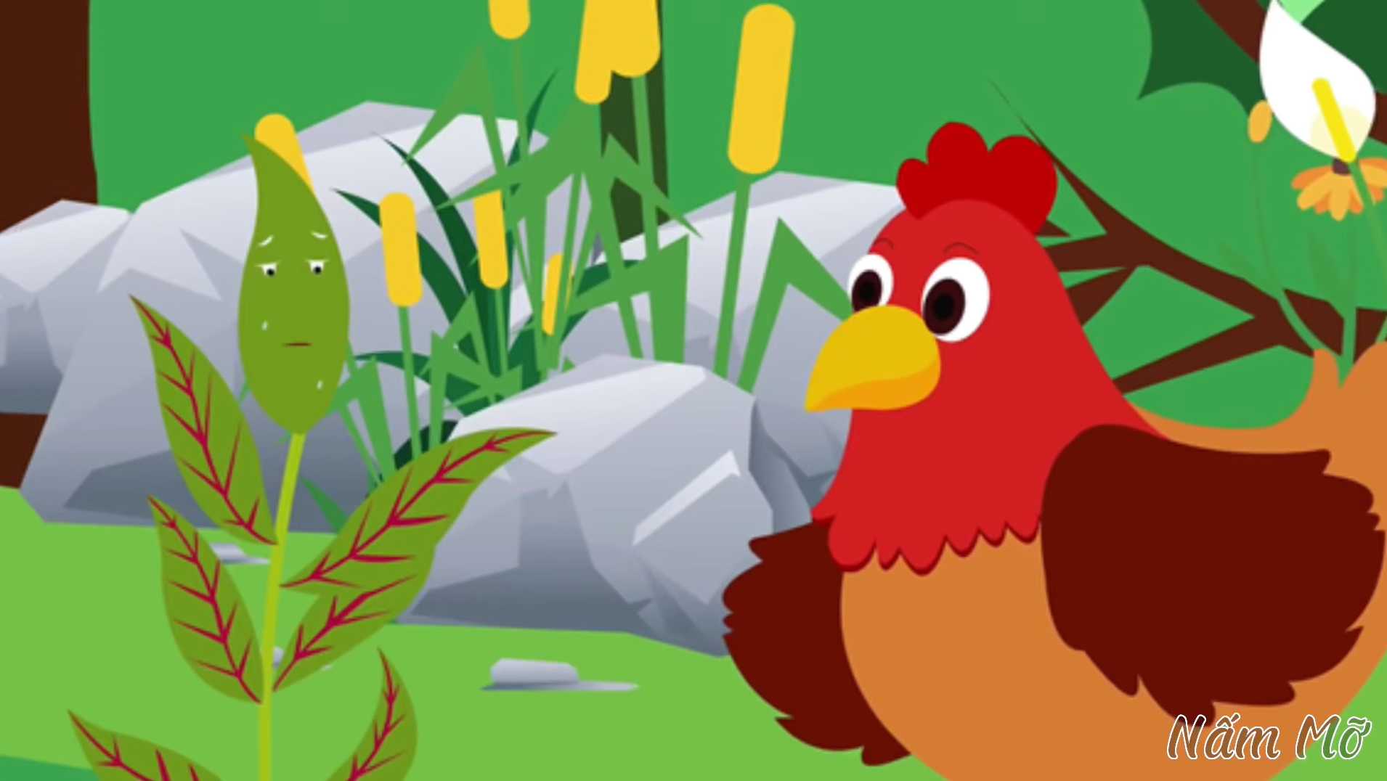
Gà Mơ đang vui sướng, thấy bạn buồn, Mơ bỗng bối rối. Nó vội vàng chạy đến khẽ hỏi:
– Bạn làm sao thế? Ai làm bạn phiền lòng?
Cây rơi hạt nước mắt trong suốt như hạt sương xuống gốc và sụt sịt bảo:

Slide 15
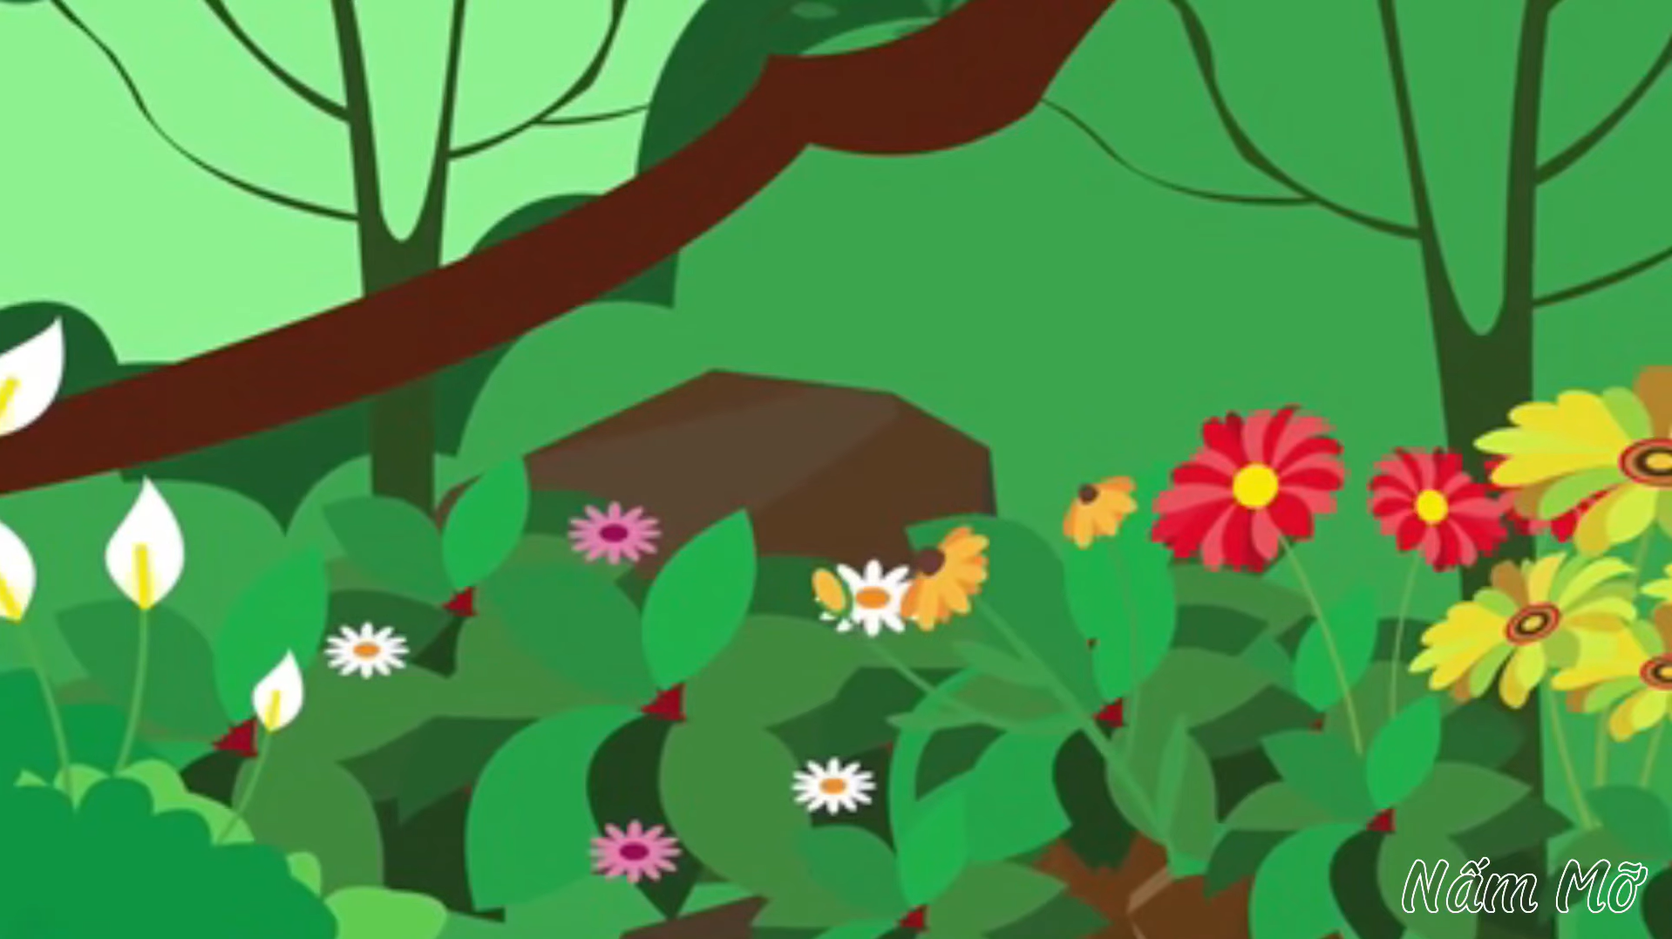
Các cây quanh đây, cây nào cũng có hoa mà chỉ mỗi mình tôi là không có hoa. Vừa nãy có cây còn bảo rằng: “Đến gà Mái mơ cũng có hoa trên đầu. Thế mà…”
Chưa nói dứt câu, cây lại bật khóc, nước mắt cứ rơi xuống thánh thót. Gà Mơ an ủi bao nhiêu cũng không làm cây nín. Gà Mơ nghĩ một lúc rồi quyết định:

Slide 16
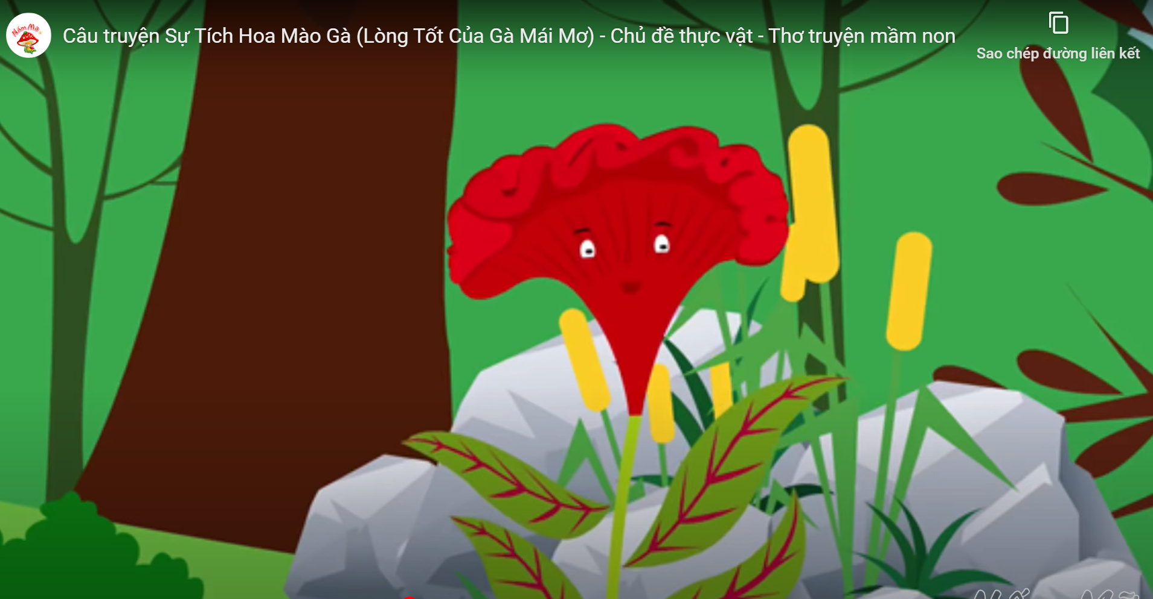
Tôi cho bạn bông hoa đỏ trên đầu tôi nhé.
Nghe Mái mơ nói thế, câu bỗng tươi tỉnh hỏi dồn:
Thật ư? Bạn cho tôi thật nhé?
– Thật chứ. Tôi cho bạn bông hoa của tôi. Còn tôi, tôi là Mái mơ không cần có chiếc mào đỏ thắm như bông hoa ấy cũng được.
– Thế thì sung sướng quá, xin cảm ơn bạn nhé!

Slide 17
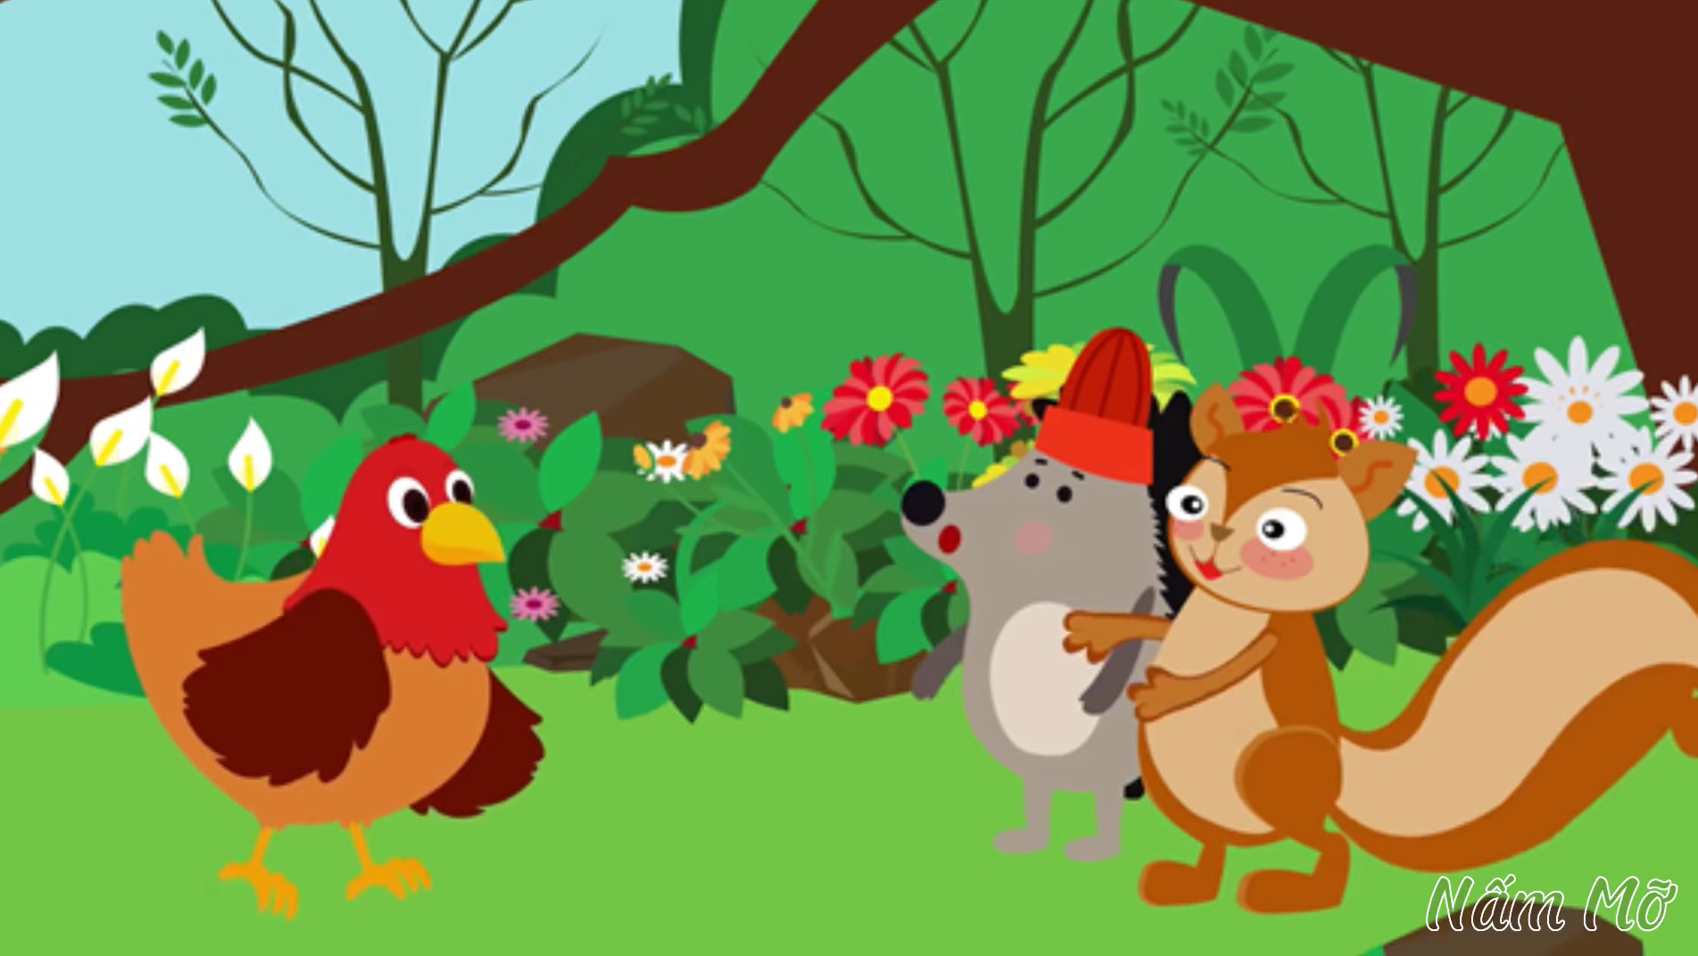
Sáng hôm sau, mọi người ngạc nhiên khi thấy chiếc mào đẹp đẽ của gà Mơ biến đâu mất. Còn cái cây thân đỏ tía lá thon dài bên bể nước thì lại nở một chùm hoa đỏ đẹp và rực rỡ y hệt chiếc mào của Gà Mơ.

Slide 18
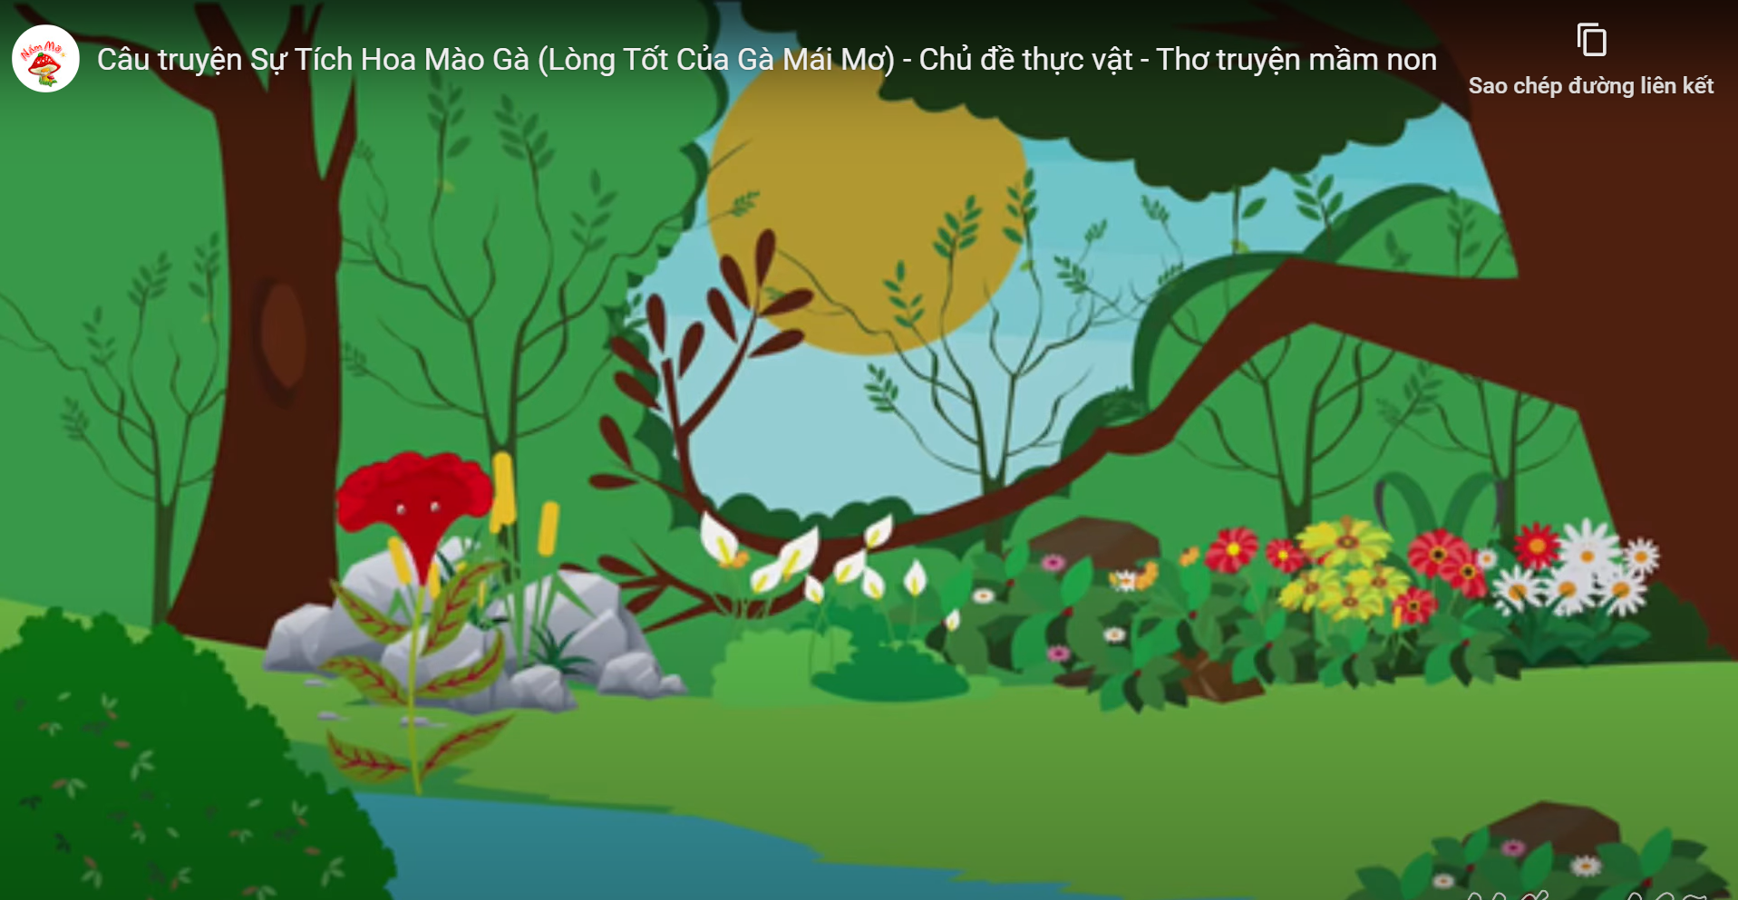
Ánh nắng mặt trời lại nhuộm cho bông hoa thêm đỏ thắm. Cây khe khẽ kể cho mọi người nghe câu chuyện về lòng tốt của Gà Mơ. Ai cũng tấm tắc khen ngợi lòng tốt của gà Mái mơ.

Slide 19
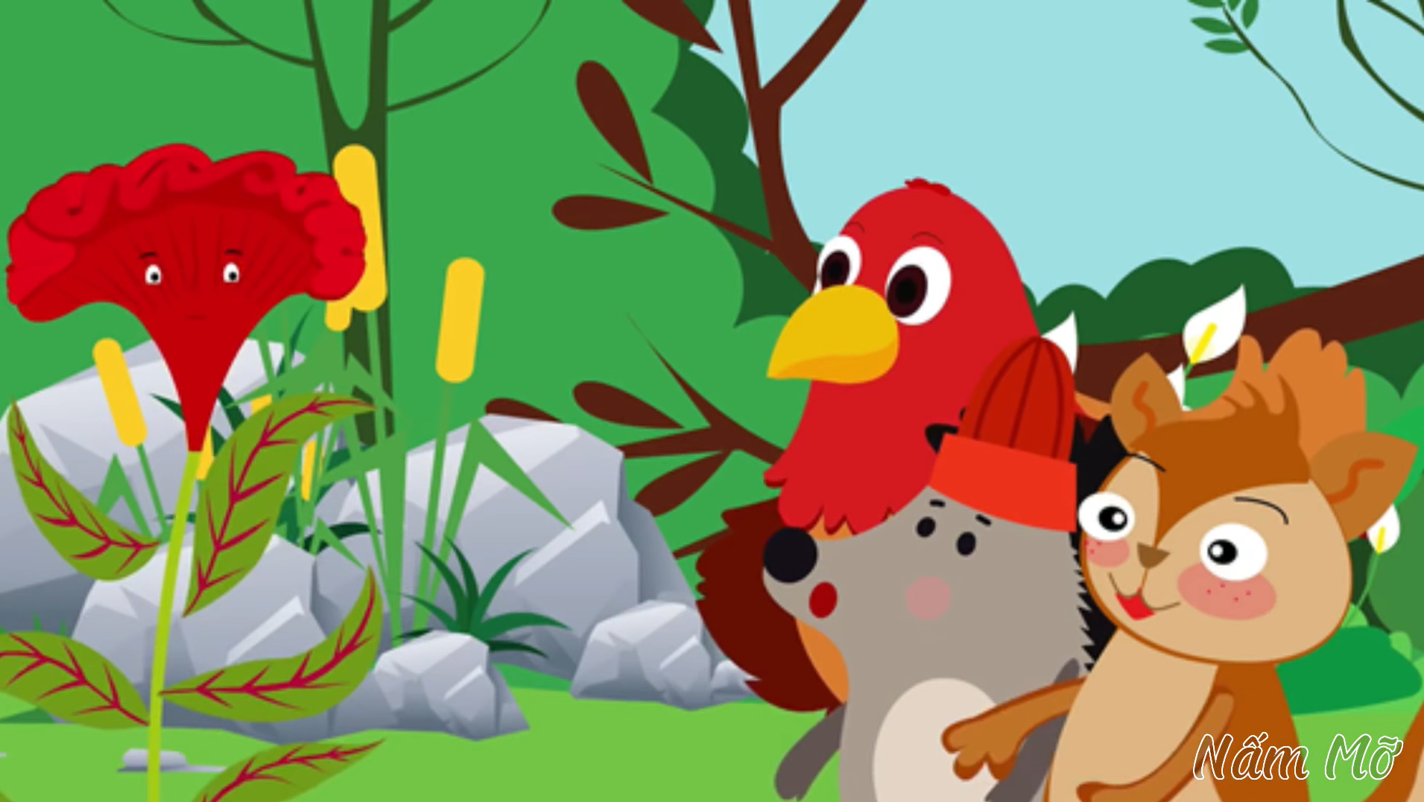
Cây khe khẽ kể cho mọi người nghe câu chuyện về lòng tốt của Gà Mơ. Ai cũng tấm tắc khen ngợi lòng tốt của gà Mái mơ. Khi thấy gà Mái mơ đi qua, mọi vật đều nghiêng đầu chào đón, chúc mừng.

Slide 20
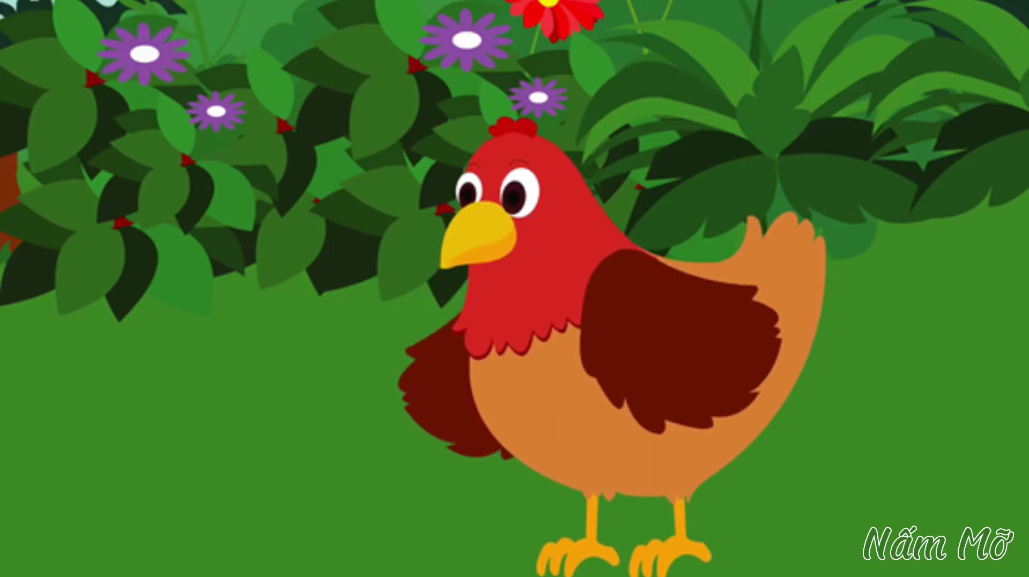
– Chúc cho bụng dạ tốt đẹp của gà Mái mơ sẽ sinh ra những viên ngọc quý.
Thế là từ đó, bông hoa ấy được gọi là hoa Mào Gà để kỉ niệm tấm lòng tốt của gà Mái mơ. Và gà Mái mơ cứ mỗi ngày lại đẻ một quả trứng hồng tuyệt đẹp.
Trên đầu Gà Mơ bây giờ cũng nhú lên một chiếc mào mới nho nhỏ, xinh xinh rồi đấy.

Slide 21

ĐÀM THOẠI

Slide 22
Con vừa nghe cô kể câu chuyện gì?

Slide 23
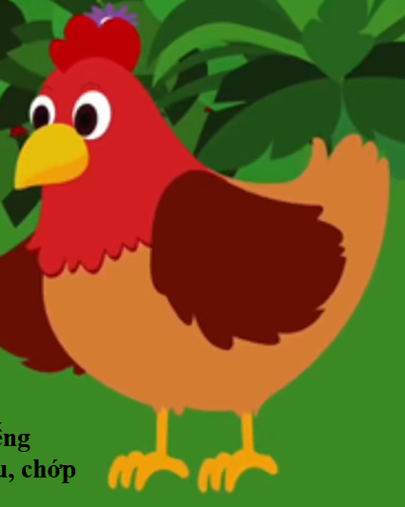
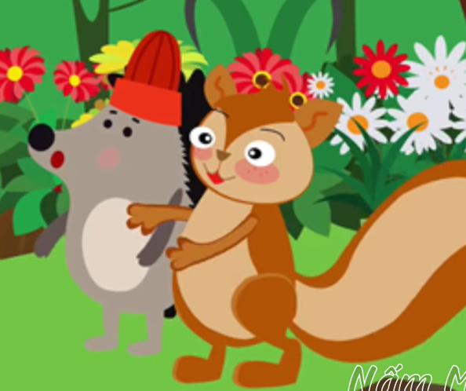
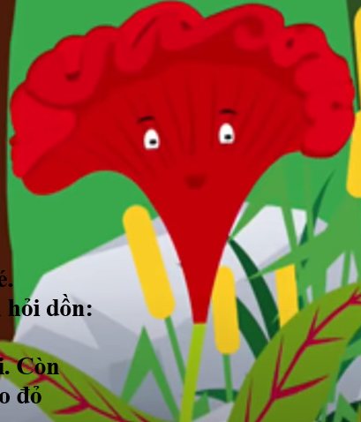
Trong câu truyện đó có những ai?

Slide 24
Gà mơ đã sung sướng vì điều gì?

Slide 25
Giải thích từ: “mào rực rỡ” Nghĩa là chiếc mào có màu sắc tươi sáng, nổi bật hẳn lên làm cho ai cũng chú ý tới.

Slide 26
Tại sao cái cây trong câu chuyện lại khóc?

Slide 27
Cô Gà mơ đã làm gì để cho cây vui?

Slide 28
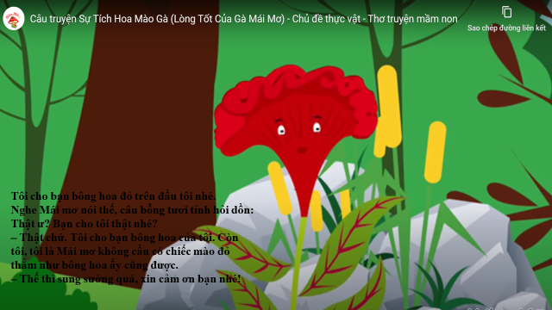
Khi được tặng chiếc mào đỏ, cây nhỏ đã nói gì?

Slide 29
Giáo dục:Biết yêu thương đoàn kết với các bạn. Học tập bạn Gà Mơ biết chia sẻ với bạn đồ chơi, nhường bạn khi bạn thích. Và phải biết nói cảm ơn khi được giúp đỡ.

Slide 30
Các con thấy Cô Gà mơ trong truyện như thế nào?

Slide 31
Lần 3: Cô cho trẻ xem video

Slide 32


Slide 33


